Slide 1

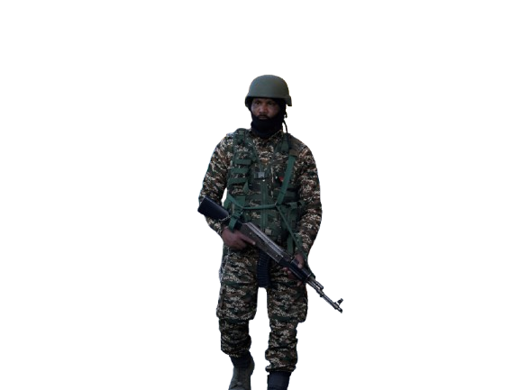
Der Indien-Pakistan Konflikt
Notes:
Kian

Slide 2
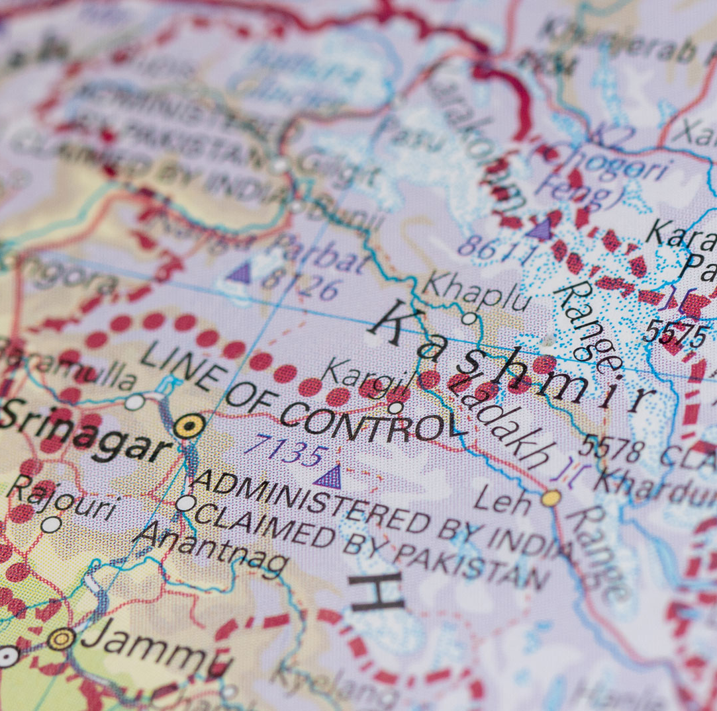
Inhalt
Vorgeschichte des Konflikts
Die jüngste Eskalation
Gefahren des Krieges
Folgen des Krieges
Doomsday Clock
Fragen & Quellen
Notes:
K

Slide 3
Britische Kolonialzeit und politische Entwicklung (1857–1985)
1857: Sepoy-Rebellion – Beginn des Widerstands gegen britische Herrschaft
1858: Beginn des British Raj – direkte Kontrolle durch Großbritannien
Infrastruktur, Bildung, Verwaltung eingeführt – zugunsten britischer Interessen
Religiöse Spaltung durch 'Teile und herrsche'-Politik gefördert
Notes:
Ling ling

Slide 4
Aufstieg des indischen Nationalismus (ab 1885)
1885: Gründung des Indian National Congress (INC)
Ziel: mehr indische Beteiligung an der britischen Verwaltung
Frühe Phase: loyal gegenüber britischer Kolonialmacht, von gebildeten Eliten geprägt
Forderungen: Rechtsreformen, Zugang zu Bildung, wirtschaftliche Gleichberechtigung
Ab 1905: zunehmende Unzufriedenheit durch Teilung Bengals (von Briten veranlasst)
Entstehung eines breiten, antikolonialen Nationalbewusstseins
Notes:
Pic

Slide 5
Erste Spannungen zwischen Hindus und Muslimen
1906: Gründung der All-India Muslim League
Ziel: Schutz muslimischer Interessen in einem mehrheitlich hinduistischen Land
Muslimische Elite befürchtet Dominanz durch den INC
Zweistaatentheorie entsteht: Muslime seien eine eigene Nation mit Anspruch auf Selbstbestimmung
Forderungen nach getrennten Wählerlisten für Muslime
Britische Kolonialmacht fördert gezielt religiöse Spaltung („Teile und herrsche“)
Notes:
Die Muslim League wurde als politische Vertretung der Muslime gegründet.
Ziel: Schutz muslimischer Interessen in einem mehrheitlich hinduistischen Staat.
Die Muslime sahen sich zunehmend als eigene Nation, nicht nur als religiöse Minderheit.
Forderungen der Muslim League:
Einführung getrennter Wählerlisten für Muslime und Hindus.
Eigene politische Repräsentation in Parlamenten.
Kulturelle und religiöse Selbstbestimmung.
Rolle der Briten: „Teile und herrsche“
Die britische Kolonialmacht unterstützte religiöse Trennung, um die indische Bevölkerung politisch zu schwächen.
Diese Strategie vertiefte das Misstrauen zwischen Hindus und Muslimen.

Slide 6
Radikalisierung der Bewegung (1919–1930)
1919: Amritsar-Massaker – britische Truppen töten hunderte friedliche Demonstranten → radikaler Bruch mit britischem Vertrauen
Mahatma Gandhi ruft zu zivilem Ungehorsam und gewaltfreiem Widerstand auf
Hindu-Muslim-Spannungen nehmen trotz gemeinsamer Aktionen (z. B. Khilafat-Bewegung) wieder zu
1930: Salzmarschs Ghandis & Unabhängigkeitserklärung des INC→ Muslim League verweigert Unterstützung – Beginn der offenen politischen Spaltung
Notes:
Ling ling

Slide 7
Ursachen der Spannungen zwischen Hindus und Muslimen
Verschiedene Rituale, Gesetze, Feiertage, Essensvorschriften –Alltagspraxis oft unvereinbar
Muslime waren in vielen Regionen in der Minderheit und befürchteten politische und kulturelle Marginalisierung
Viele Muslime gehörten benachteiligten Bevölkerungsgruppen an; Hindus dominierten Wirtschaft und Bildung
Forderung nach getrennten Wählerlisten führte zu wachsendem Misstrauen und politischer Polarisierung
Die Briten förderten bewusst die Spaltung („Divide and Rule“), um den antikolonialen Widerstand zu schwächen
Notes:
Pic

Slide 8
Forderung nach Teilung (1940–1945)
Muslim League fordert Separatstaat für Muslime (ab 1940 – Lahore-Resolution)
INC fordert einen säkularen Nationalstaat
Zuspitzung der religiösen Spannungen während des Zweiten Weltkriegs
Notes:
2. FORDERUNG NACH TEILUNG UND DIE JAHRE 1940–1945
Lahore-Resolution (1940):
Die Muslim League forderte erstmals einen eigenen Staat für Muslime → später „Pakistan“ genannt.
Begründung: Hindus und Muslime seien zwei Nationen, die nicht in einem Staat zusammenleben könnten („Zwei-Nationen-Theorie“).
Gegenseite: Indischer Nationalkongress (INC)
Forderte einen einheitlichen, säkularen Nationalstaat für ganz Indien.
Ablehnung einer religiös begründeten Teilung.
Zweiter Weltkrieg (1939–1945):
Die Spannungen verschärfen sich:
Der INC boykottiert die britische Kriegsführung.
Die Muslim League unterstützt die Briten – um politische Vorteile nach dem Krieg zu bekommen.
Ergebnis: Der Wunsch nach Teilung Indiens wurde politisch immer realer.

Slide 9
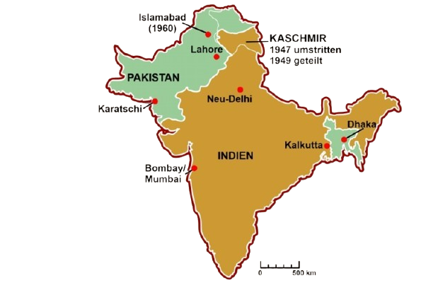
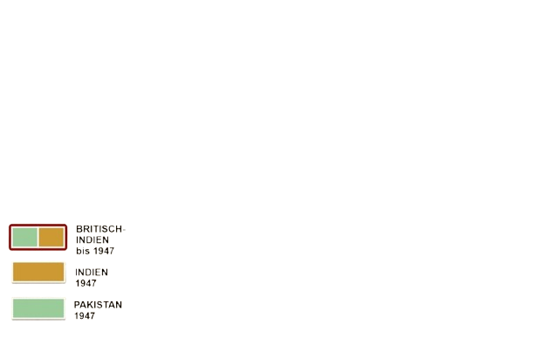
Unabhängigkeit und Teilung Britisch-Indiens (1947)
Mountbatten-Plan: Aufteilung Indiens in Indien und Pakistan
14. Aug. 1947: Gründung Pakistans
15. Aug. 1947: Unabhängigkeit Indiens
Massive Flüchtlingsströme, über eine Million Tote bei Unruhen
Notes:
Ling ling

Slide 10
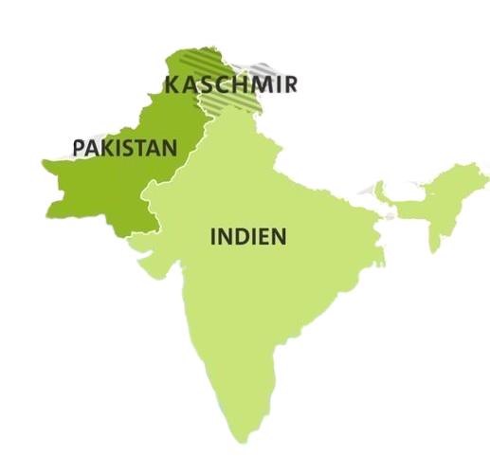
Kaschmirfrage und Erster Krieg (1947–1949)
Kaschmir: mehrheitlich muslimisch, hinduistischer Herrscher
Pakistanische Stämme marschieren ein, Indien interveniert nach Beitritt
UNO-Waffenstillstand 1949 – Kaschmir de facto geteilt entlang LoC
Notes:
Kaschmir-Konflikt:
Das Fürstentum Kaschmir war muslimisch geprägt, aber hatte einen hinduistischen Herrscher.
Er entschied sich für den Beitritt zu Indien – Pakistan widersprach.
Erster Indien-Pakistan-Krieg (1947–1949):
Pakistanische Stammeskämpfer marschieren ein → Indien reagiert militärisch.
Die UNO vermittelt einen Waffenstillstand (1949).
Ergebnis:
Kaschmir wird de facto geteilt:
Indien kontrolliert ca. 2/3
Pakistan ca. 1/3

Slide 11
Line of Control (LoC) zwischen Pakistan und Indien
Was ist die LoC?
Eine militärische Demarkationslinie, die die von Indien und Pakistan kontrollierten Gebiete in Jammu und Kaschmir trennt.
Sie ist keine internationale Grenze, sondern eine De-facto-Grenze.
Einführung:
1949: Schaffung der LoC nach dem ersten Indisch-Pakistanischen Krieg und einem Waffenstillstandsabkommen.
1972: Bestätigung der LoC durch das Simla-Abkommen, das sie als tatsächliche Grenze zwischen den beiden Ländern anerkennt.
Bedeutung:
Trennt die Gebiete von Jammu und Kaschmir, die von Indien bzw. Pakistan beansprucht werden.
Die LoC ist ein ständiger Brennpunkt für militärische Spannungen und Auseinandersetzungen.
Notes:
4. LINE OF CONTROL (LoC) – DIE GRENZE IM KASCHMIR
Was ist die LoC?
Eine militärische Demarkationslinie, die keine offizielle Staatsgrenze ist.
Trennung zwischen von Indien und Pakistan kontrollierten Gebieten in Jammu und Kaschmir.
Entstehung:
1949: Einführung der LoC nach UNO-Waffenstillstand.
1972: Simla-Abkommen – Beide Länder erkennen die LoC als faktische Grenze an.
Bedeutung:
Symbol für ungelöste Streitfrage Kaschmir.
Immer wieder Ort von militärischen Auseinandersetzungen.
Auch heute noch eine der am stärksten militarisierten Zonen der Welt.

Slide 12
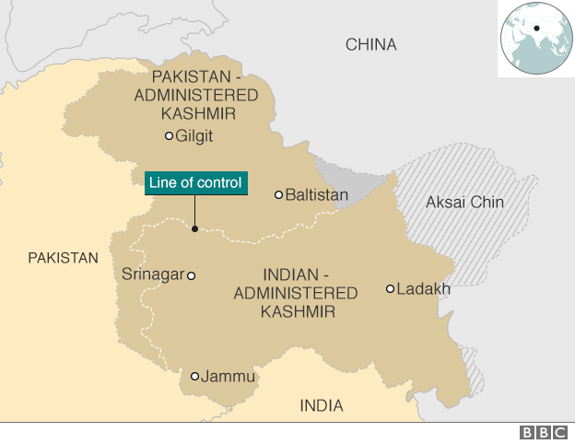
Line of control
Notes:
K

Slide 13
Zweiter und Dritter Krieg (1965 & 1971)
1965: Pakistan startet Operation Gibraltar – zweiter Krieg ohne Gebietsgewinne
1971: Indien unterstützt Ostpakistan – Gründung von Bangladesch
Pakistan erleidet massive Niederlage
Notes:
Ling

Slide 14
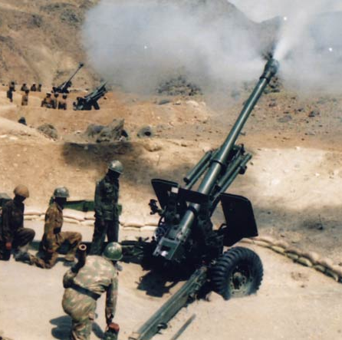
Kargil-Konflikt und Atomwaffen (1999)
Beide Länder führen Atomtests 1998 durch
1999: Kargil-Konflikt – Pakistanische Truppen besetzen indisches Gebiet
Indien erobert Höhen zurück internationale Vermittlung
Notes:
Kamil

Slide 15
Terrorismus und neue Fronten (2001–2019)
2001: Anschlag auf indisches Parlament – Indien beschuldigt Pakistan
2008: Mumbai-Anschläge – über 170 Tote, Terroristen aus Pakistan
2019: Anschlag in Pulwama – indische Luftschläge in Balakot
Notes:
2001 – Anschlag auf Indisches Parlament:
Bewaffnete greifen das Parlament in Neu-Delhi an.
Indien beschuldigt Pakistan, Terrorgruppen zu unterstützen.
2008 – Mumbai-Anschläge:
Terroranschläge in Mumbai mit über 170 Todesopfern.
Attentäter stammten aus Pakistan (Lashkar-e-Taiba).
Eskalation der diplomatischen Beziehungen.
2019 – Pulwama-Anschlag:
Selbstmordanschlag auf indische Sicherheitskräfte im Kaschmirgebiet.
Indien antwortet mit Luftangriffen auf Balakot in Pakistan – erstmals seit 1971.

Slide 16
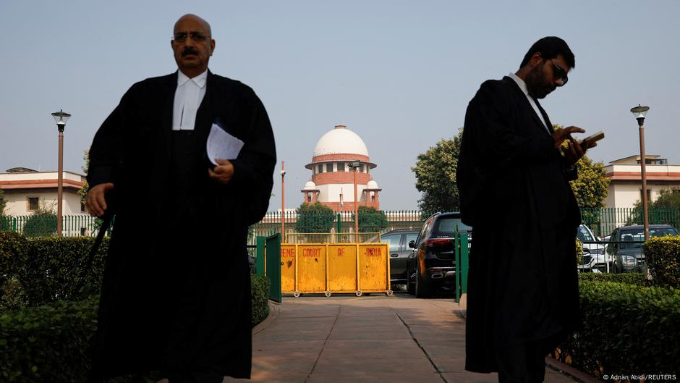
Abschaffung Artikel 370 & politische Eskalation (2019–2024)
2019: Indien hebt Autonomiestatus Kaschmirs auf
Pakistan reagiert mit diplomatischer Isolation Indiens
Regelmäßige Scharmützel entlang der Grenze (LoC)
Notes:
Limg

Slide 17
Die jüngste Eskalation
Verlauf vom 22. April bis 10. Mai 2025
Notes:
Kian

Slide 18
22. April
Bombenanschlag auf indische Touristenbusse in Pahalgam (Jammu & Kaschmir)
26 Tote, über 40 Verletzte
Indien macht Lashkar-e-Taiba verantwortlich, verweist auf pakistanische Unterstützung
Notes:
Ling long

Slide 19
23.-24. April
Nationale Trauer in Indien, diplomatische Protestnote an Pakistan
Sicherheitslage in Kaschmir verschärft – Ausgangssperren, Truppenverstärkung
Pakistan bestreitet jede Verantwortung und ruft zur „Zurückhaltung“ auf
Notes:
Ling ling

Slide 20
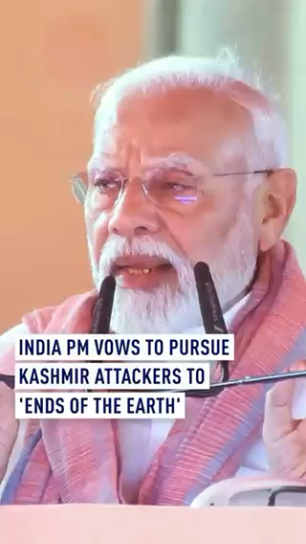

Slide 21
25.april
Indische Luftwaffe verlegt Kampfjets nach Srinagar und Pathankot
Notes:
Kamil

Slide 22
26. April
Pakistan setzt Luftabwehrsysteme entlang der LoC in Alarmbereitschaft
Notes:
Kamil

Slide 23
27.–28. April
Erste Gefechte an der LoC mit Mörserbeschuss und Scharfschützenfeuer
5 Tote auf pakistanischer Seite, 3 auf indischer Seite
UN und USA rufen zur Deeskalation auf
Notes:
Kian

Slide 24
29. April
Indische Spezialeinheit zerstört mutmaßliches Terroristenlager im pakistanischen Teil Kaschmirs (Azad Jammu & Kashmir)
Notes:
Kian

Slide 25
30. April – 2. Mai
Pakistan reagiert mit Artilleriefeuer, Angriffe auf indische Armeeposten
Luftüberwachung verstärkt, Drohnen überfliegen Grenze
17 Tote insgesamt, darunter mehrere Zivilisten
Notes:
Ling

Slide 26
3. Mai
Indien kündigt „Antwort auf mehreren Ebenen“ an
Mobilisierung zusätzlicher Truppen im Grenzgebiet
Notes:
Ling

Slide 27
4.Mai
Pakistan versetzt strategische Raketen in Bereitschaft
Notes:
Kamil

Slide 28
5. MAi
Luftschlag durch indische Drohne auf Waffenlager bei Muzaffarabad
Pakistan droht mit „angemessener Reaktion“
Notes:
Kamil

Slide 29
6. Mai
Beginn von „Operation Sindoor“:
Indische Luftangriffe auf Infrastruktur in Pakistan (Radar, Munitionslager)
Raketenbeschuss auf pakistanische Militärstützpunkte
Notes:
Kian

Slide 30
7.Mai
Pakistan startet Gegenoffensive „Bunyan Ul Marsoos“
3 Luftschläge auf Ziele nahe Jammu und Kupwara
Dutzende Tote auf beiden Seiten
Notes:
Kian

Slide 31
8. MAI
Pakistanischer Raketenangriff auf indische Luftwaffenbasis
Indischer Abschuss zweier Marschflugkörper gemeldet
Internetblockaden und Stromausfälle in Teilen Kaschmirs
Notes:
Basit

Slide 32
9.Mai
USA, China, Russland fordern sofortige Waffenruhe
UN-Sicherheitsrat tagt in Sondersitzung
Notes:
Basit

Slide 33
10. Mai – Waffenstillstand & fragile Ruhe
Indien und Pakistan erklären nach Geheimverhandlungen befristeten Waffenstillstand
Explosionen in Srinagar und Poonch stören Vertrauen
Waffenstillstand gilt als unsicher, UN beobachtet Lage
Notes:
Pakistan bekräftigt die von den usa geholfen waffenruhe . 13. Mai chinas Vizeaußenminister sun Weidong traf den pakistanisches. Botschafter Khalil Hashmi in Peking. Thema. Förderung dauerhaftem waffenruhe. Chinas Position.

Slide 34


10. Mai bis heute

Slide 35
Gefahren des kriegs
Massive zivile Opfer
Hohe Bevölkerungsdichte in Grenzregionen.
Millionen Menschen könnten fliehen oder getötet werden.
Zerstörung von Infrastruktur
Stromnetze, Verkehrswege und Versorgungssysteme wären stark betroffen.
Notes:
Kamil

Slide 36
…
Wirtschaftliche Folgen
Zusammenbruch von Handel und Investitionen in der Region.
Langfristige Instabilität in Südasien.
Regionale und globale Auswirkungen
Mögliche Einmischung anderer Staaten.
Gefahr für internationale Sicherheit und Weltwirtschaft.
Humanitäre Katastrophe
Flüchtlingskrise, Hungersnöte, medizinische Notlagen.
Notes:
Kamil

Slide 37
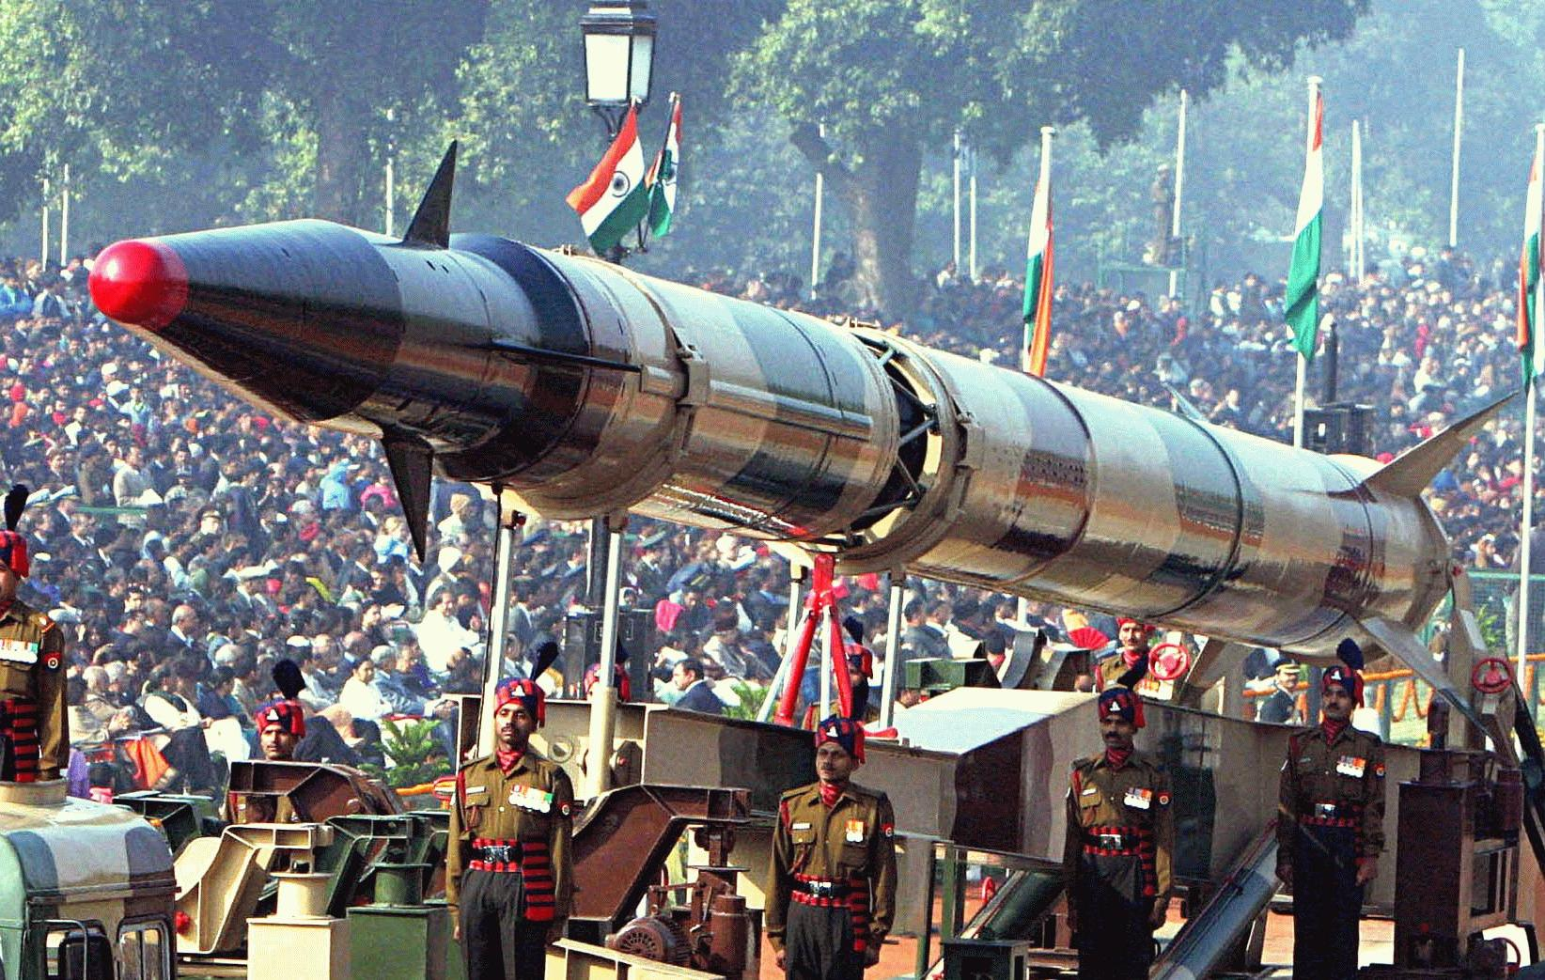
Atomwaffen im Indien-Pakistan-Konflikt
Beide Länder sind offiziell anerkannte Atommächte (seit 1998)
Geschätzte Arsenale:
Indien: ca. 160–170 Sprengköpfe
Pakistan: ca. 165–175 Sprengköpfe
Trägersysteme:
Mittel- und Langstreckenraketen, Jagdbomber, taktische Waffen
Das Bild zeigt vermutlich eine Agni-II-Rakete der indischen Streitkräfte, die bei einer Militärparade präsentiert wird.
Notes:
🧪
1. Historischer Hintergrund
Indien:
Erste erfolgreiche Atombombe: 1974 – unter dem Decknamen „Smiling Buddha“.
Ziel: Demonstration technologischer Souveränität & Sicherheit gegenüber China.
Kein sofortiger Ausbau zu einem nuklearen Arsenal – das änderte sich erst in den 1990ern.
Pakistan:
Reagierte mit intensivem Atomprogramm nach Indiens Test 1974.
Baute sein Arsenal mit Hilfe von Netzwerken wie Dr. Abdul Qadeer Khan (Nuklearwissenschaftler).
Erste offizielle Tests: Mai 1998, kurz nach neuen indischen Tests.
🔐
2. Nukleare Doktrin – Wie denken die Länder über Atomwaffen?
Indien:
No First Use (NFU)-Doktrin: Indien erklärt, Atomwaffen nur als Antwort auf einen Atomangriff einzusetzen.
Gleichzeitig: Ausbau moderner Trägersysteme und Zweitschlagsfähigkeit (z. B. Atom-U-Boote).
Ziel: Abschreckung, nicht Angriff.
Pakistan:
Keine No-First-Use-Doktrin – im Gegenteil:
Pakistan behält sich den Erstschlag bei Bedrohung durch konventionelle indische Streitkräfte vor.
Einsatz auch bei Bedrohung „wichtiger nationaler Interessen“ möglich.

Slide 38
Folgen - humanitär, wirtschaftlich, geopolitisch
Notes:
Kian

Slide 39
Humanitär Wirtschaftlich Geopolitisch
Hunderte Tote und Verletzte bei Anschlägen, Grenzgefechten und Militäroperationen
Tausende Menschen auf beiden Seiten der LoC (Line of Control) evakuiert
Traumatisierung der Bevölkerung durch ständige Bedrohung, Ausgangssperren und Militarisierung
Einschränkungen der Bewegungsfreiheit, Medienzensur und Unterbrechung der Grundversorgung (v. a. in Kaschmir)
Flüchtlingsbewegungen innerhalb der Region, v. a. aus Grenzdörfern
Notes:
Ling

Slide 40
Humanitär Wirtschaftlich Geopolitisch
Börsenverluste in Mumbai und Karachi nach jeder Eskalation
Investitionsstopp durch internationale Unternehmen wegen politischer Unsicherheit
Tourismus-Einbrüche in Nordindien, Kaschmir und Nordpakistan
Erhöhte Militärausgaben auf Kosten von Bildung, Gesundheit und Infrastruktur
Versorgungsengpässe in betroffenen Regionen durch blockierte Handelswege und geschlossene Grenzen
Notes:
Kian

Slide 41
Humanitär Wirtschaftlich Geopolitisch
Verstärkte internationale Spannungen – Einmischung durch USA, China, Türkei, UN
Verschärfung der Blockbildung in Asien (Indien – USA / Pakistan – China)
Risiko eines regionalen Flächenbrandes mit globalen Auswirkungen bei Eskalation
Vertrauensverlust gegenüber internationalen Organisationen wegen mangelnder Konfliktlösung
Gefahr eines nuklearen Wettrüstens in Südasien – Vorbildwirkung für andere Krisenregionen
Notes:
Kamil

Slide 42
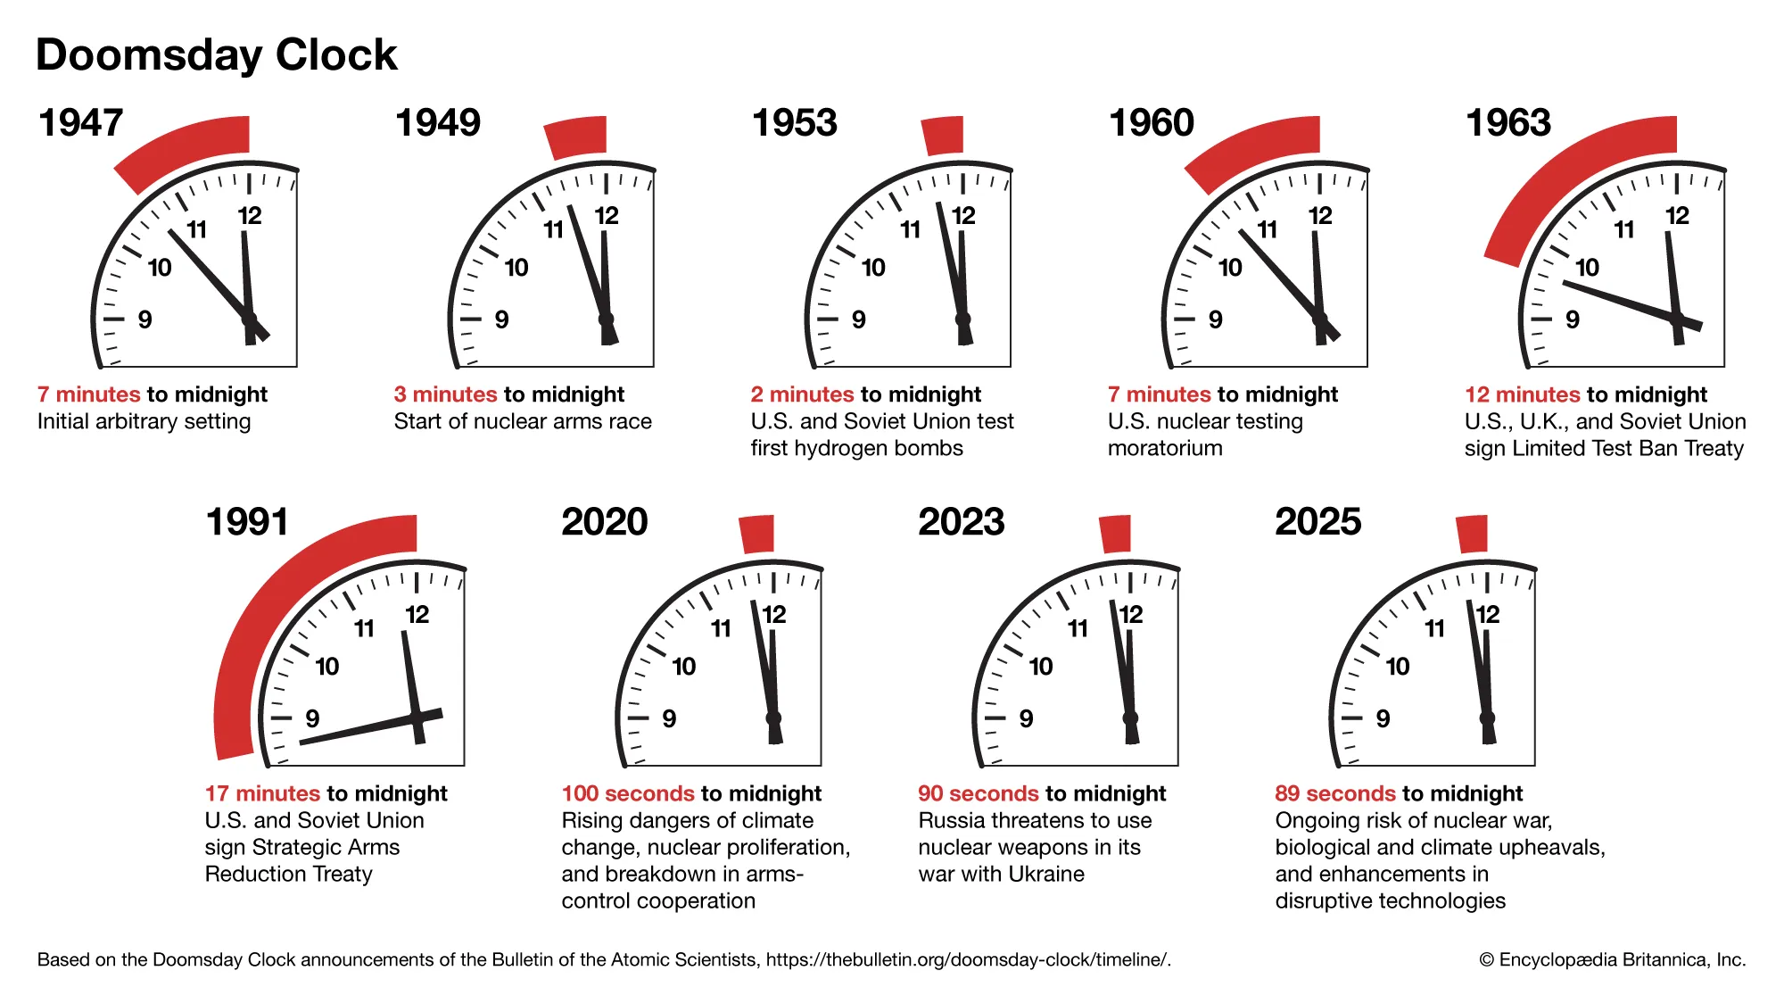
Doomsday clock
Was ist die Doomsday Clock?
Eine symbolische Uhr, die zeigt, wie nahe die Menschheit an einer globalen Katastrophe ist.
„Mitternacht“ steht für den Weltuntergang.
Wird jährlich vom Bulletin of the Atomic Scientists auf Basis globaler Risiken neu gestellt.
Aktueller Stand (2025):
89 Sekunden vor Mitternacht – so nah wie nie zuvor.
Einfluss des Indien–Pakistan-Konflikts:
Erhöhtes Risiko durch Atomwaffen – trägt zur Einschätzung der Uhr bei.
Notes:
Kamil

Slide 43
Fazit
Der Konflikt zwischen Indien und Pakistan um Kaschmir ist einer der gefährlichsten Territorialkonflikte der Welt. Aufgrund der Atomwaffen beider Staaten und der wiederkehrenden militärischen Eskalationen birgt er ein hohes Risiko für eine großflächige Krise, die weit über die Region hinaus Auswirkungen haben könnte. Eine dauerhafte Lösung bleibt entscheidend für die Stabilität in Südasien und darüber hinaus.
Notes:
Ling

Slide 44
Fragen?
Notes:
Kian

Slide 45

Quellen
https://www.bpb.de/themen/kriege-konflikte/dossier-kriege-konflikte/54616/kaschmir/
https://www.bpb.de/kurz-knapp/taegliche-dosis-politik/514754/indien-pakistan-konflikt/
https://www.sueddeutsche.de/politik/indien-pakistan-kaschmir-konflikt-waffenstillstand-li.3250442
https://www.zdf.de/nachrichten/politik/ausland/pakistan-indien-waffenstillstand-100.html
https://www.deutschlandfunk.de/der-konflikt-zwischen-indien-und-pakistan-das-trauma-ewiger-100.html
https://thebulletin.org/doomsday-clock/
https://de.wikipedia.org/wiki/Kernenergie_in_Indien
https://de.wikipedia.org/wiki/Pakistanisches_Atomprogramm
Claude (Infos für Slide 3, 6 ,11, 14, 33/34, 40 und zusammenfassen von einigen Quellen)
Kian, Basit und Kamil

